Slide 1
2.1.1 放大的概念
2.1 放大的概念和放大电路的性能指标
基本放大电路一般是指由晶体管与其它电路元件所组成的放大电路。
1. 放大电路主要用于放大微弱信号，输出电压或电流在幅度上得到了放大，输出信号的能量得到了加强。
2. 输出信号不能失真，即输出信号与输入信号之间在形状上不能变样。
3. 输出信号的能量是由直流电源提供的，只是经过晶体管的控制，使之转换成输出信号的能量，提供给负载。放大的本质是能量的控制与转换。

Slide 2
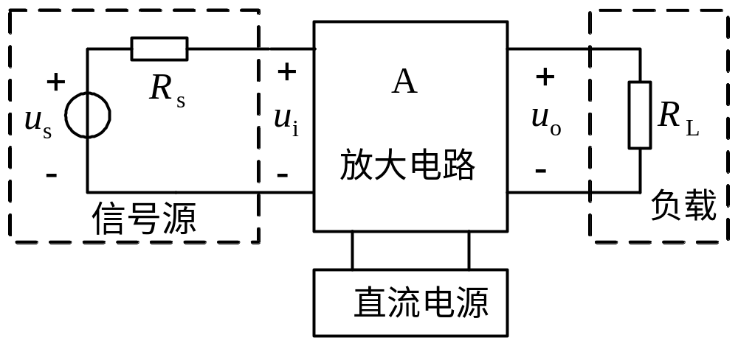
放大电路结构框图
可将放大电路看成是一个含有受控源的双端口网络。它由信号源、放大电路、直流电源组成，放大电路一般都包括负载，但负载不是放大电路的必须组成部分。

Slide 3
2.1.2 放大电路的性能指标
放大电路的性能指标是衡量其性能优劣的标准。
放大电路的性能指标主要包括放大倍数（增益）、输入电阻、输出电阻和通频带等。

Slide 4
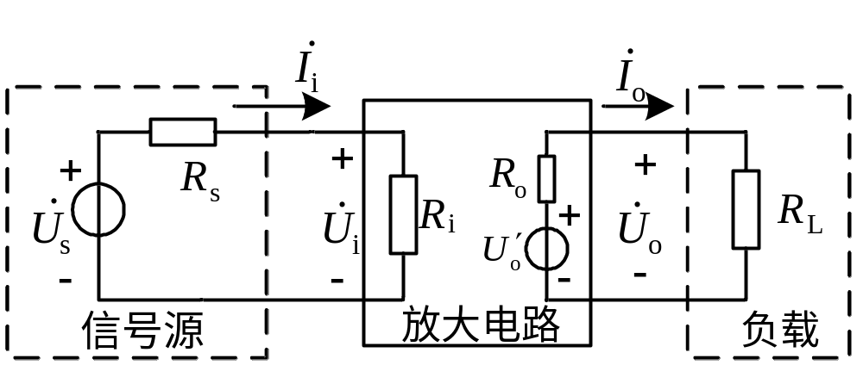
1. 放大倍数(增益)
输出信号在电压或电流的幅度上会得到放大，即输出功率会有所放大。
放大电路的增益包括电压增益、电流增益、互阻增益、互导增益和功率增益。
放大电路结构示意图

Slide 5
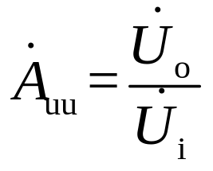
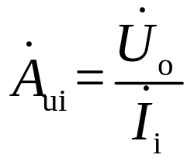
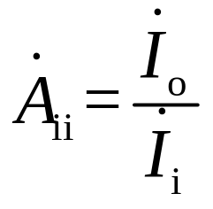
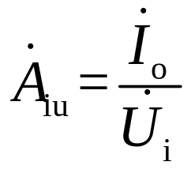
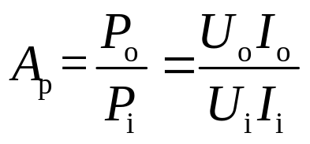
(1)电压增益定义为
(4)互阻增益定义为
(2)电流增益定义为
(5)互导增益定义为
(3)功率增益定义为

Slide 6
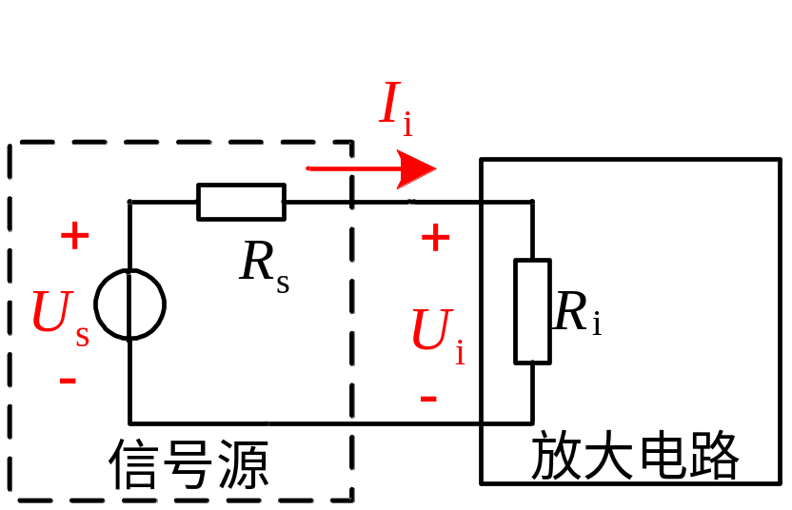
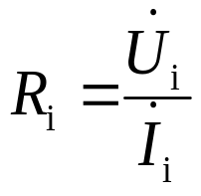
2. 输入电阻 R_{i}
输入电阻是从放大电路的输入端看进去的等效电阻。输入电阻是描述放大电路从信号源吸取电流大小的参数。R_{i}大，放大电路从信号源吸取的电流小，反之则大。
输入电阻的定义

Slide 7
3. 输出电阻R_{o}
输出电阻是从放大电路的输出端看进去的信号源等效内阻。输出电阻是描述放大电路带负载能力的参数。R_{o}大表明放大电路带负载的能力差，反之则强。
输出电阻R_{o}有两种求法。方法一根据输出电阻的定义。方法二通过实验的方法。

Slide 8
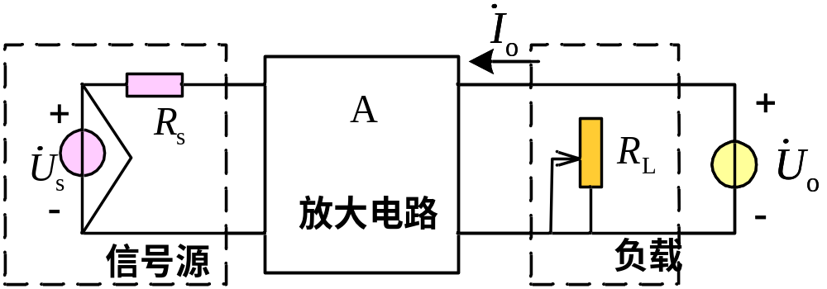
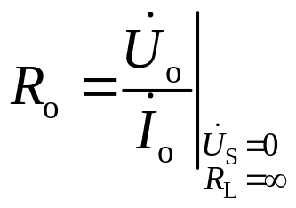






方法一
输出电阻的定义
此时，应将信号源源电压 短路，但保留信号源内阻 ，同时将负载 开路。在输出端加假想电源 ，求出 ，即可计算出 。

Slide 9


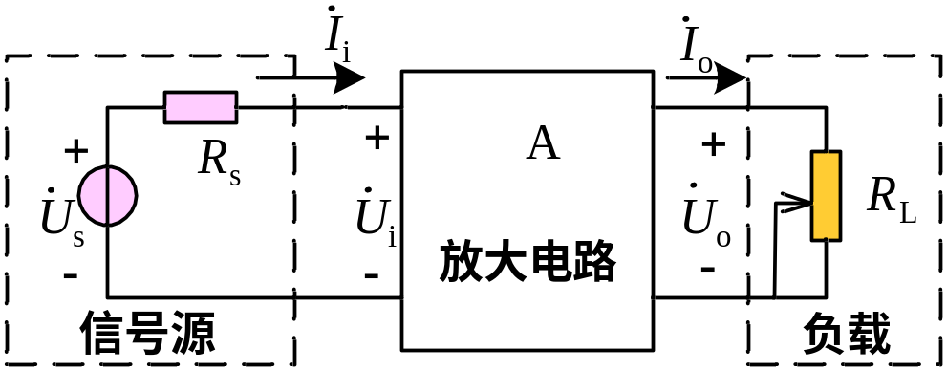
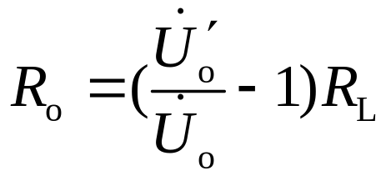
方法二
通过实验的方法求放大电路的输出电阻。先测试负载开路时的输出电压 ，再测试负载电阻为R_{L}时的输出电压 。
注意：放大倍数、输入电阻、输出电阻通常都是在正弦信号下的交流参数，只有在放大电路处于放大状态且输出不失真的条件下才有意义。
求R_{o}的实验电路

Slide 10
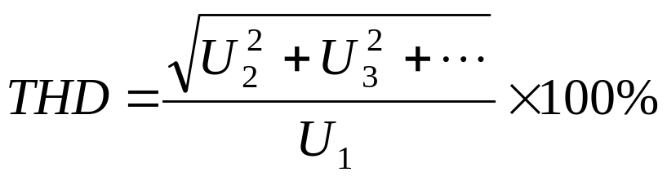


4. 非线性失真系数
放大电路在正弦输入信号的作用下，输出电压信号的谐波成分总量与基波分量之比，即为非线性失真系数，其表达式为
式中 U₁为基波分量有效值
U₂、U₃…为各次谐波分量的有效值
5. 最大不失真输出幅度
放大电路的最大不失真输出幅度是指放大电路的输出信号非线性失真系数不超过额定值时的输出信号最大值，一般用 或 表示。

Slide 11

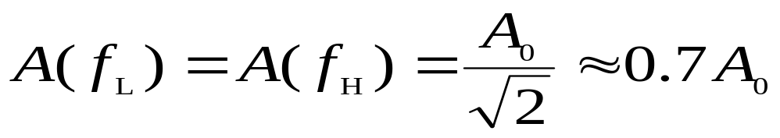
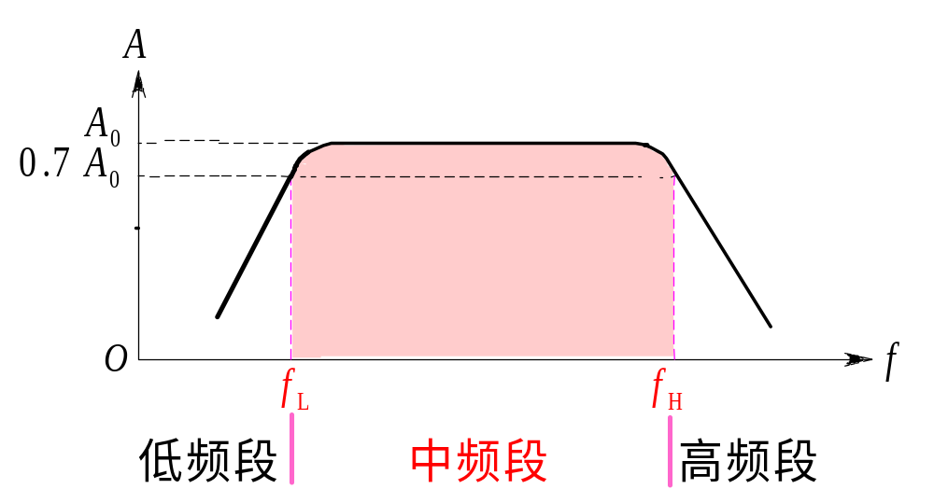
6. 通频带
放大电路的增益A( f ) 是频率的函数。在低频段和高频段放大倍数都要下降。当A( f )下降到中频电压放大倍数A₀的 1/ 时所对应的频率，即
放大电路电压增益的幅频特性

Slide 12
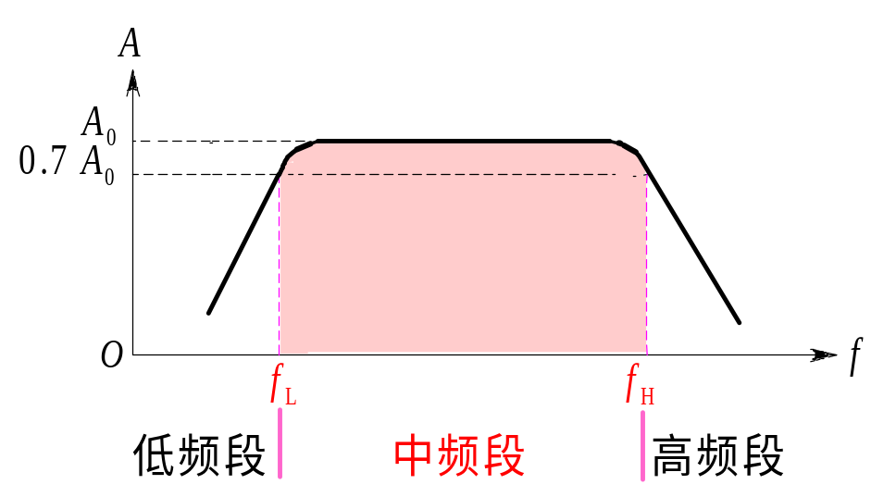
放大电路电压增益的幅频特性
相应的频率f_{L}称为下限截止频率，f_{H}称为上限截止频率。
通频带BW（bandwidth）： BW=f_{H}-f_{L}≈f_{H}

